Slide 1
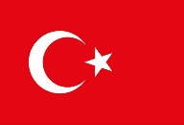
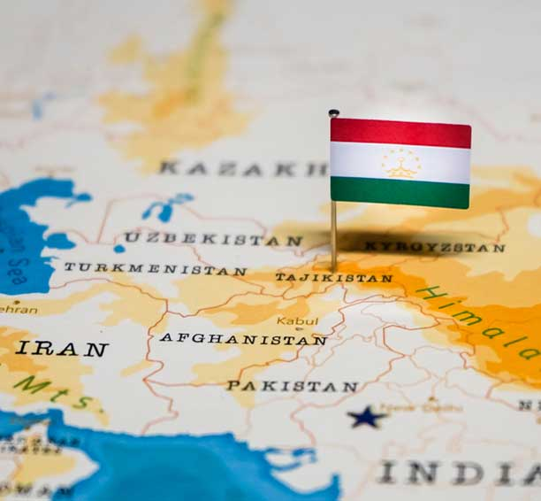
BURSA
GENÇ TİCARET KÖPRÜSÜ
2 ÜLKE SUNUM YARIŞMASI
Ülke: TACİKİSTAN
Yarışmacı: CELALETTİN KOMİLOV
Bölüm: Zir. Fak. BİTKİ KORUMA

Slide 2
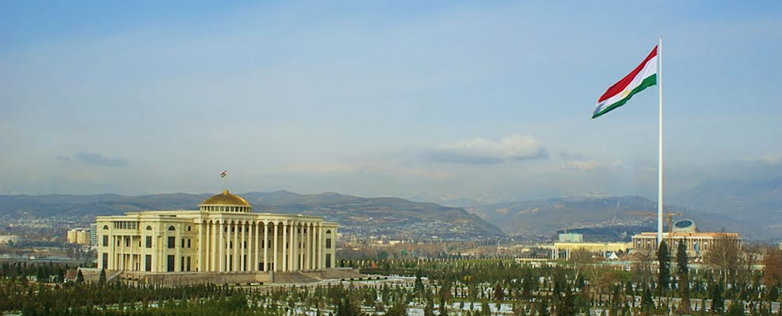
Genel Bilgiler
Coğrafi Konum
Doğal Kaynakları ve Çevre
Genel Ekonomik Görünüm
Dünya Sıralaması
Dış Ticaret
İthalatında ve İhracatında Başlıca Ülkeler, Ürünler ve Fiyatlandırma
Türkiye’nin Makedonya ile Ticareti
Türkiye’nin Makedonya ile İthalatında ve İhracatında Başlıca Ürün Grupları
Doğrudan Yabancı Yatırımlar
Teşvikler
Yatırım İçin Potansiyel Sektörler
İhracat Önerileri
İthalat Önerileri

Slide 3
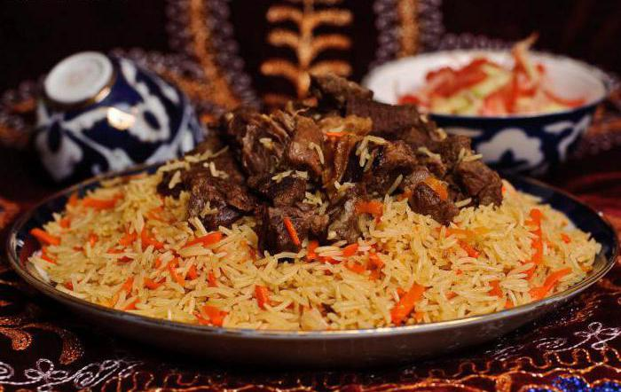
GENEL BİLGİLER
Resmi Adı:Tacikistan Cumhuriyeti
Kuruluş tarihi:5 Aralık 1929 Tacikistan SSC
Bağımsızlık Tarihi: 9 Eylül 1991
Başkent: Duşanbe
Ana Dili: Tacikçe
Kulanılan diller: Özbekçe, Rusça ve Pamir dilleri
Din: İslam %95 Hristiyan %3 Şii %2
Yönetim şekli: Başkanlık sistemi
Devlet Başkanı: İmamali Rahaman
Başlıca şehirleri: Duşanbe, Khujand,Kulob,Tursunzoda Khorugh,Murghob,
Toplam nüfüs: 9.537.645 milyon
Yüz ölçümü: 141.400 km2
Para birimi: Tacikistan Somonisi
1 Tacik somonisi = 1.75 Türk lirası
1 ABD dolları = 10 TC somonisi
1 Euro = 10.41 TC somonisi

Slide 4
Çoğafı Konum
Orta Asyanın en küçük ülkesi
93% Dağlık
7% Arazi
TÜRKİYE
TACİKİSTAN
Kuzeyde: Kırgızistan
Doğusunda: Çin
Güneyinde: Afganistan
Batısında: Özbekistan

Slide 5
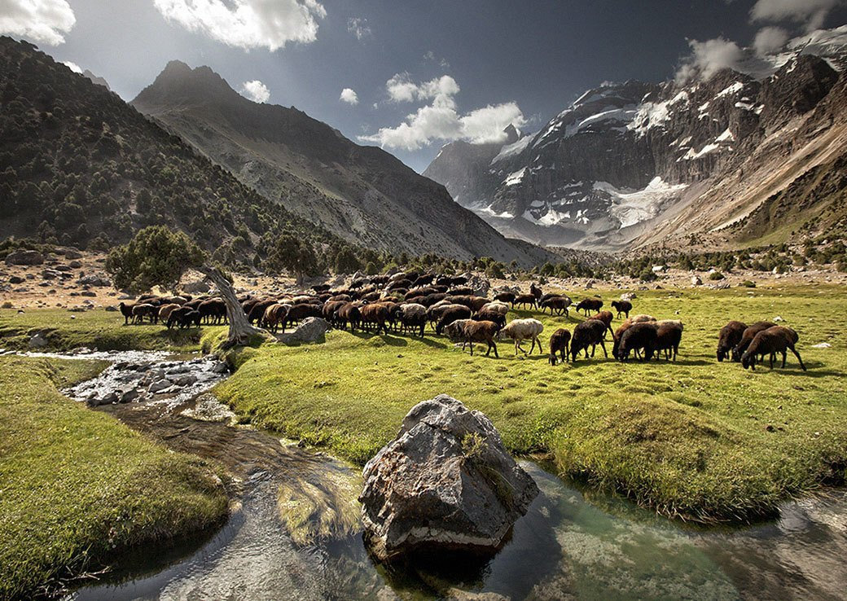
Doğal Kaynakları ve Çevre
Tacikistan toprakları Asya'nın dağlık iç kesimlerinde yer alır ve sahip olduğu toprağın %93'ü dağdır. Toprakların yarısından fazlasının yüksekliği 3 000 metreden fazladır
Dağlardan kaynak alan sular Sır Derya ve Amu Derya nehirlerinin kollarını meydana getirir. Amu Derya (Ceyhun), ülkenin güney sınırının büyük bölümünü çizmektedir.

Slide 6
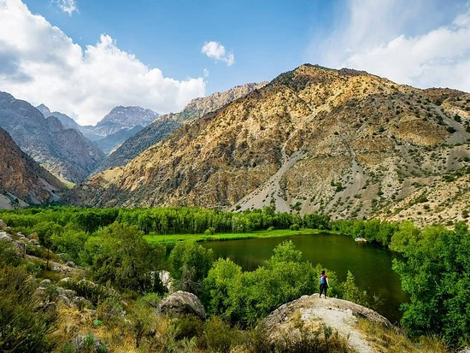
Doğal Kaynakları ve Çevre
Tacikistan'da sert karasal iklim hüküm sürer. Yazlar çok sıcak ve kurak geçer. Yağış miktarı genelde düşüktür.
Tacikistan’da alüminyum, altın, çinko, kurşun ve bakır rezervleri mevcuttur. Ülkede yıllık 1 milyar feet3'lük doğalgaz üretimi bulunmaktadır.

Slide 7
TACİKİSTAN EKONOMİSİNDE SEKTÖRLERİN AĞIRLIKLARI
Sanayi 32.8
Hizmetler35.2
Tarım 23.7
Sanay9.74%

Slide 8
Genel Ekonomik Görünüm
Temel Ekonomik Göstergeler

Slide 9
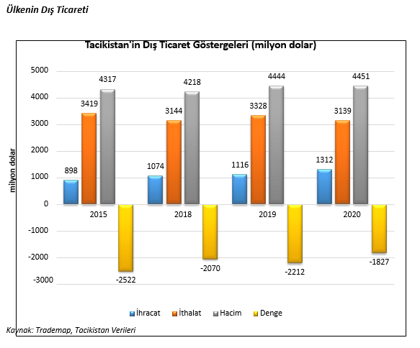
Dış Ticaret

Slide 10
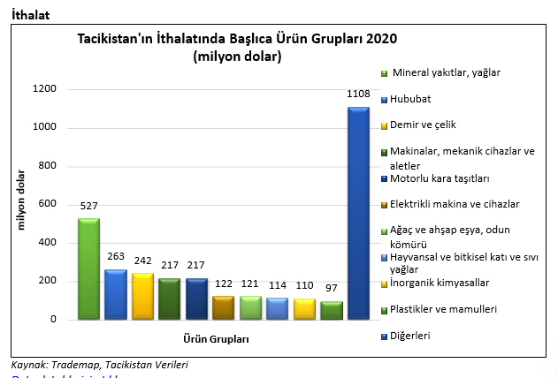
İthalat

Slide 11
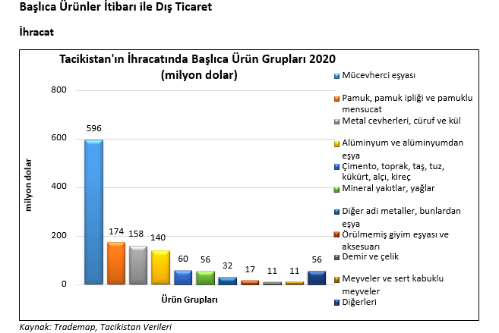
İhracat

Slide 12
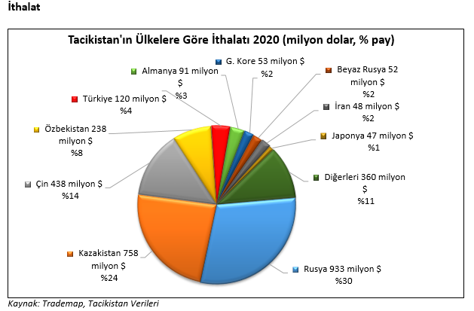
Başlıca Ülkeler İtibarı ile Dış Ticaret

Slide 13
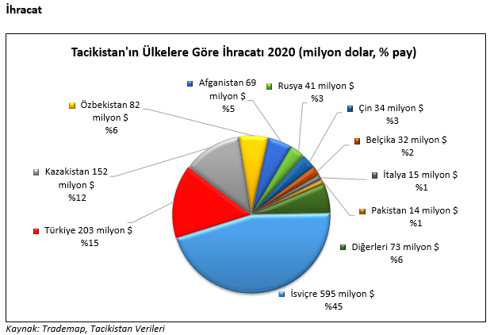
Başlıca Ülkeler İtibarı ile Dış Ticaret

Slide 14
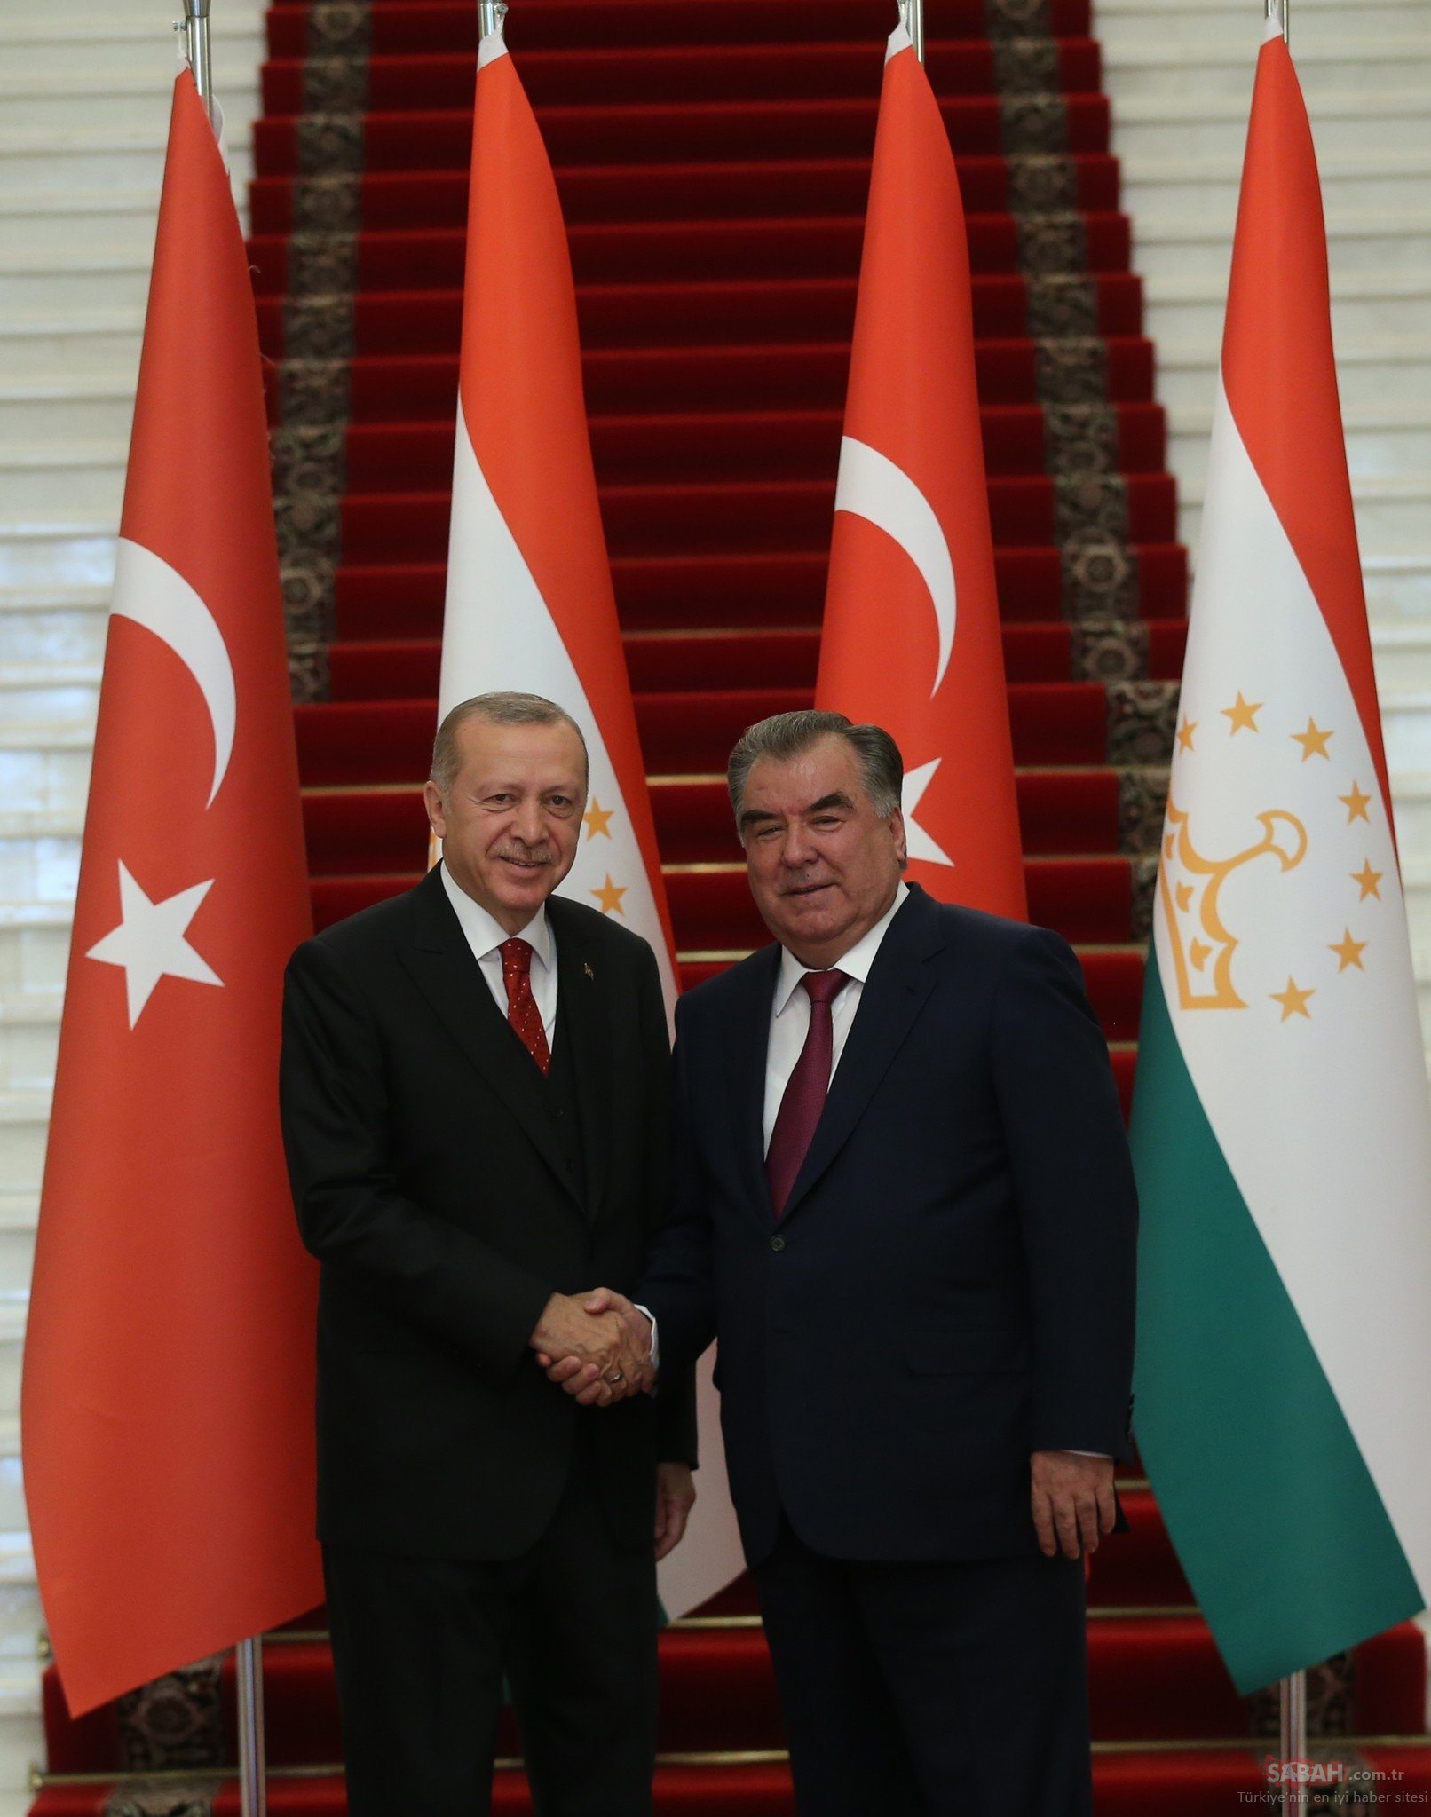
Türkiye ile Tacikistan arasında imzalanan başlıca anlaşmalar; Ticaret ve Ekonomik İşbirliği Anlaşması (1993), Yatırımların Karşılıklı Teşviki ve Korunması Anlaşması (1996), Gelir Üzerinden Alınan Vergilerde Çifte Vergilendirmeyi Önleme Anlaşmasıdır (1996). Türkiye Cumhuriyeti Dışişleri Bakanlığı ile Tacikistan Cumhuriyeti Dışişleri Bakanlığı Arasında, 2017-2020 Yıllarını Kapsayan İşbirliği Planı” imzalanmıştır 18 aralık 2012 “Türkiye Cumhuriyeti ile Tacikistan Cumhuriyeti arasında İşbirliği Konseyi Kurulmasına İlişkin Ortak Açıklama” imzalanmıştır.
Tacikistan ile Türkiye arasında yapılan ticari anlaşmalar

Slide 15
Tacikistan ile Türkiye arasında yapılan ticari anlaşmalar
2020 yılında Tacikistan ile ticarette Türkiye’nin 25 milyon dolar dış ticaret fazlası verdiği gözlenmektedir
2020 yılında ülkeye ihracatımız 174 milyon dolar olmuştur. Toplam ihracatımızdaki payı %0,1 olup 97. sıradadır.
Ülkeden ithalatımız ise 2020 yılında 149 milyon dolardır. Toplam ithalatımızdaki payı %0,1 olup 83. sıradadır

Slide 16
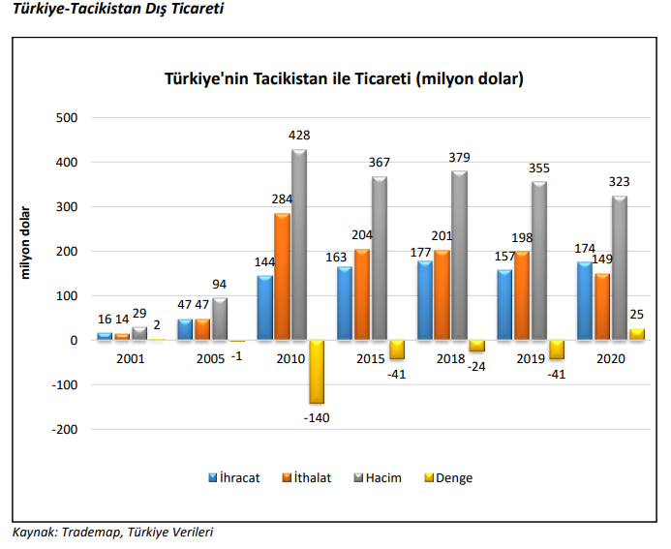
Türkiye’nin Tacikistan ile Ticareti

Slide 17
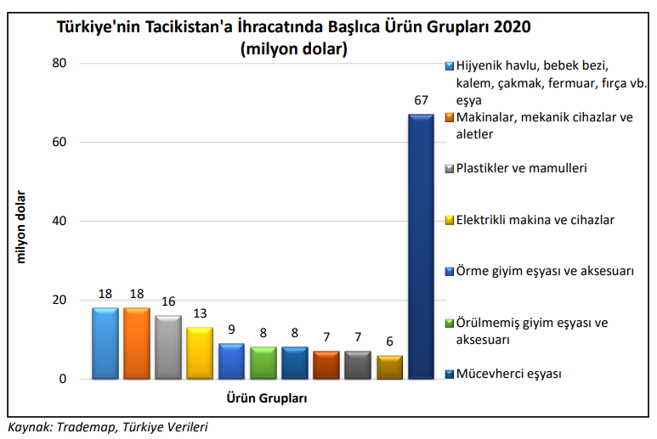
Türkiye’nin Tacikistan’a İhracatında Başlıca Ürünler

Slide 18
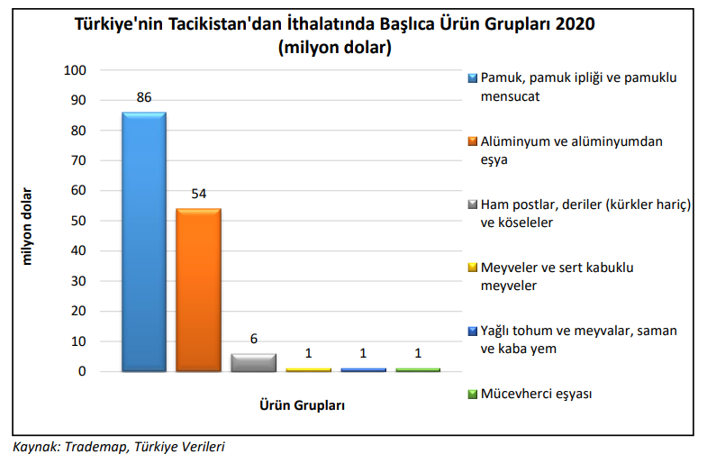
Türkiye’nin Tacikistan’dan İthalatında Başlıca Ürünler

Slide 19
Doğrudan Yabancı Yatırımlar
Tacikistan kalkınma ve ekonomik büyüme için yabancı yatırıma ihtiyaç duyan bir ülkedir.
Tacikistan Cumhuriyeti, girişimciliğin, yerli ve yabancı yatırımcıların gelişimi için çeşitli fırsatlar sunmaktadır.
Yatırım çekmek için serbest ekonomik bölgeler kurulmuştur. Halihazırda, Khatlon (2), Sughd (1) ve GBAO özerk bölgesinde (1)’da olmak üzere, ülkede 4 serbest bölge bulunmaktadır.

Slide 20
Doğrudan Yabancı Yatırımlar
Yatırım için öncelikli sektörler; tarım (pamuk, besicilik), sanayi (gıda işleme, tekstil), madencilik (alüminyum, altın, kömür) ve turizmdir.
Yabancı yatırım ağırlıklı olarak Rusya ve Çin ile Kazakistan’dan gelmektedir.
Tacikistan, 2020 yılında 107 milyon dolar ile doğrudan yabancı yatırım çeken ülkeler arasında 139. sıradadır. 2020 yılında yabancı sermaye stoğu toplam 3 milyar dolara ulaşmıştır.

Slide 21
Yatırımcıya Garantiler
Yerli ve yabancı yatırımcıların eşit haklara sahip oluşu
Yatırımcıların yasal koruması. Hükümetin iş dünyasına müdahale etmeme garantisi
Yurtdışı gelir ve gederlerini kullanma hakkı (döviz sorunu yok)
Serbest mülkiyet ve bilgi taşıma (giriş / çıkış)
Fikri ve Sınai Mülkiyet Hakları
Doğal kaynakları kullanma hakkı

Slide 22
Yatırım İçin Potansiyel Sektörler Tarım
Tacikistan ekonomisinde tarım sektörünün payı yüksek olmakla birlikte, ülkedeki alt yapının gelişmemiş olması nedeniyle ülkenin sahip olduğu ihracat potansiyeli tam olarak değerlendirilememektedir
Bu kapsamda modern tarım ekipmanları, seracılık, gübre, sulama sistemleri ve soğuk hava depoları gibi alanlar yatırımcılar için potansiyel olarak ön plana çıkmaktadır.

Slide 23
Yatırım İçin Potansiyel Sektörler Tarım
Tarımsal üretim verimliliğinde artış
Kaliteli tohumlar sağlanması
Tarım ürünleri işleme sanayi işletmelerinin inşaatı
Ürün depolama tesislerinin inşaatı
Sera inşaatı
Tarımsal tekniği sağlama (ithalat)
Tarım makinaları imalatı

Slide 24
Yatırım İçin Potansiyel Sektörleri Mineraller ve Madencilik
Dağlık bir coğrafyaya sahip olan Tacikistan yeraltı kaynakları ve madencilik alanlarında yatırımcılara fırsatlar sunmaktadır. Ülkede, Kanimansur rezervi gümüş, bakır, kurşun, çinko, sülfürik asit ve inşaat malzemeleri; Maikhura rezervi ise tungsten, bizmut ve çinko bakımından zengin rezervlere sahiptir.

Slide 25
Yatırım İçin Potansiyel Sektörleri

Slide 27
Talco

Slide 28
Kömür
Tacikistan'ın derinliklerinde büyük miktarlarda önemli endüstriyel kömür rezervlerinin kaynakları mevcuttur: kömür madeni Shurab'tan Nazar Aylıq'ın benzersiz kaliteli taşkömürüne kadar uzanmaktadır.
Tacikistan’da kömür endüstrisinin gelişim başlangıcı geçen yüzyıla dayanmakta olup, bugünlere kadar 36 maden ocağı kazılarak araştırılmıştır

Slide 29
Kömür
Bugün Tacikistan'da 14 maden ocağı üzerinde kömür üretimi sanayisinde iştigal eden 18 değişik sanayi kuruluşu bulunmaktadır. Ülkedeki bu doğal kaynağın yaklaşık rezervinin 4,3 milyar tondan fazla olduğu tahmin edilmektedir.
Kömür sanayisinde en aktif şirketlerden biri UE Fon Yagnob Mining olup, yıllık üretimi 295 bin tondur.

Slide 30
Kömür Madenleri
Muhtemel rezervlerin 4.3 milyar ton olduğu ve son yıllarda üretimi 0.2 milyon ton olan kömür işletim alanında bolca gelişim potansiyeli mevcuttur.

Slide 31
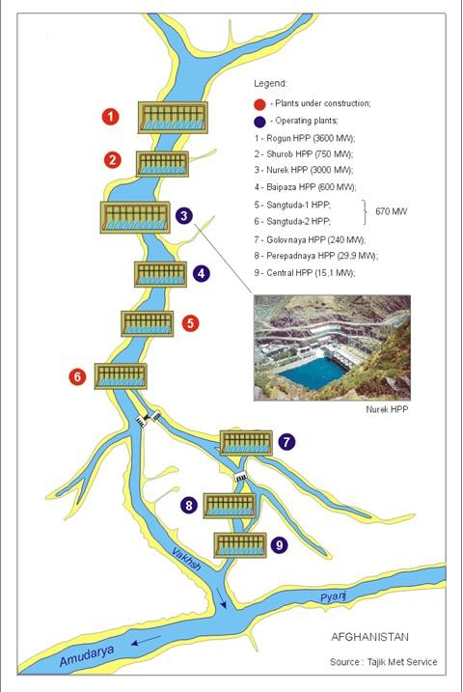
Yatırım İçin Potansiyel Sektörleri Enerji
Ekonomik kalkınmasına devam eden Tacikistan’daki tüm sektörler yatırıma açık bir nitelik taşımaktadır
Sanayi sektörünün 2019 yılı ülke GSYİH’ndaki payı enerji sektörü ile birlikte %17,4 olmuştur
Ülkede 2019 yılında 20,7 milyar KW saat elektrik, üretilmiştir
Tacikistan hidro-enerji kaynakları açısından 8’inci sırada yer almasına rağmen, söz konusu kaynakların sadece %6’sını kullanmaktadır
Bu kapsamda tamamlandığında dünyanın en yüksek barajı özelliğini taşıyacak olan 3.600 MW kapasiteli Roghun Hidro Elektrik Santralinin 1. ve 2. Ünite inşaat çalışmaları tamamlanarak kullanıma verilmiştir
Proje tamamlandığında yılda 13 milyar KW/saat elektrik üretilmesi planlanmakta olan HES’in ürettiği elektriğinin büyük kısmı Çin, Afganistan ve Pakistan’a satılacağı öngörülmektedir

Slide 32
Zeravşan Nehri üzerindeki hidroelektrik sistemi

Slide 34
Dikkatiniz İçin Teşekkür Ederim
İsim: Celalettin Komilov
Üniversite: Bursa Uludağ Üniversite
Bölüm: Bitki Koruma
Telefon:05386076876
E mail:jalolkomilov2001@gmail.com

